Slide 1
УЧРЕЖДЕНИЕ ОБРАЗОВАНИЯ «РЕСПУБЛИКАНСКИЙ ЦЕНТР ЭКОЛОГИИ И КРАЕВЕДЕНИЯ»
АКТУАЛЬНЫЕ АСПЕКТЫ ОРГАНИЗАЦИИ ДЕЯТЕЛЬНОСТИ УЧРЕЖДЕНИЙ ОБРАЗОВАНИЯ В ОБЛАСТИ ПАТРИОТИЧЕСКОГО ВОСПИТАНИЯ СРЕДСТВАМИ КРАЕВЕДЕНИЯ, МУЗЕЙНОЙ ПЕДАГОГИКИ. ИНТЕРАКТИВНАЯ ПЛАТФОРМА ПАТРИОТИЧЕСКОГО ВОСПИТАНИЯ
КРАВЕЦ
Александра Евгеньевна,
заведующий отделом краеведения
и патриотического воспитания
www.rcek.by
info@rcek.by

Slide 2
ИСПОЛЬЗОВАНИЕ КРАЕВЕДЕНИЯ
И МУЗЕЙНОЙ ПЕДАГОГИКИ
АКТУАЛЬНЫЕ АСПЕКТЫ
386 540 обучающихся
оказание методической помощи учреждениям образования по использованию краеведения, музейной педагогики в образовательном процессе
повышение профессионального уровня педагогических работников
координация деятельности музеев учреждений образования
организация и проведение республиканских массовых мероприятий с обучающимися (слетов, конференций, олимпиад, конкурсов, и т.д.)
организация и координация работы по патриотическому воспитанию обучающихся
28 370 экологов

Slide 3
МЕТОДИЧЕСКОЕ СОПРОВОЖДЕНИЕ КРАЕВЕДЧЕСКОЙ
И МУЗЕЙНОЙ ДЕЯТЕЛЬНОСТИ
рекомендации по написанию и оформлению научных исследовательских краеведческих работ учащихся
386 540 обучающихся
рекомендации по проведению в учреждениях образования мероприятий, посвященных выводу советских войск из Афганистана
28 370 экологов
рекомендации по проведению мероприятий в рамках республиканской декады общественно-патриотических дел «Чернобыль. Сохраняя память...»
методические рекомендации о деятельности музеев учреждений образования Республики Беларусь

Slide 4
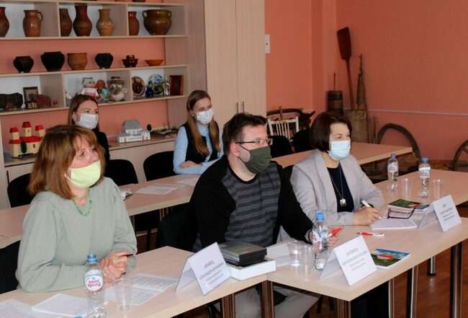
ПРОФЕССИОНАЛЬНОЕ МАСТЕРСТВО ПЕДАГОГОВ
Цель: обучение, повышение профессионального
уровня, трансляция передового эффективного опыта работы
386 540 обучающихся
семинары, семинары-практикумы руководителей музеев
краеведческие форумы
конкурсы профессионального мастерства
научно-практические конференции
круглые столы для педагогических работников
Республиканские методические объединения
28 370 экологов

Slide 5
КООРДИНАЦИЯ ДЕЯТЕЛЬНОСТИ МУЗЕЕВ УЧРЕЖДЕНИЙ ОБРАЗОВАНИЯ
Краеведческие - 648
Военно-исторические - 226
Общеисторические - 255
Этнографические - 202
Литературные - 46
Природоведческие - 43
Художественные - 13
Исторические монографические - 23
386 540 обучающихся
28 370 экологов

Slide 6
ИЗДАНИЯ О МУЗЕЯХ УЧРЕЖДЕНИЙ ОБРАЗОВАНИЯ
«Краеведческие музеи учреждений образования Республики Беларусь»
«Музеи боевой славы учреждений образования Республики Беларусь»
«Литературные музеи учреждений образования Республики Беларусь»
Справочник «Музеи учреждений образования Республики Беларусь»
«Народные музеи учреждений образования Республики Беларусь»

Slide 7
КРАЕВЕДЧЕСКИЕ ПРОЕКТЫ
РЕСПУБЛИКАНСКИЙ ГРАЖДАНСКО-ПАТРИОТИЧЕСКИЙ ПРОЕКТ «СОБЕРИ БЕЛАРУСЬ В СВОЕМ СЕРДЦЕ»
(2018-2022)

Slide 8
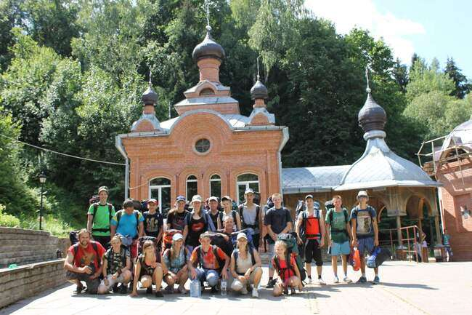
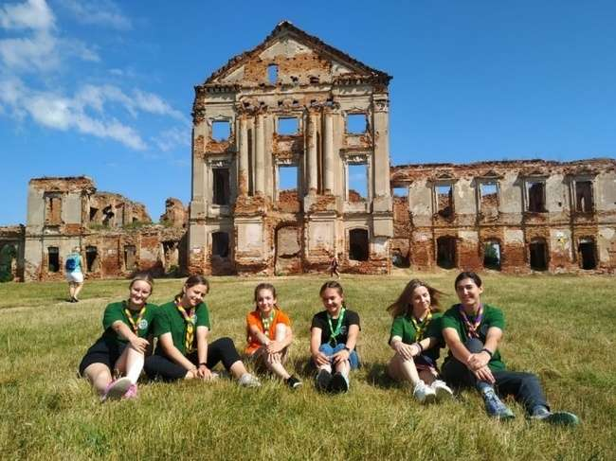
КРАЕВЕДЧЕСКИЕ ПРОЕКТЫ
РЕСПУБЛИКАНСКАЯ АКЦИЯ «ЛЮБИМ БЕЛАРУСЬ,
ГОРДИМСЯ БЕЛАРУСЬЮ, ПУТЕШЕСТВУЕМ ПО БЕЛАРУСИ» (2020)

Slide 9
РЕЗУЛЬТАТЫ УЧАСТИЯ В РЕСПУБЛИКАНСКОЙ АКЦИИ
«ЛЮБИМ БЕЛАРУСЬ, ГОРДИМСЯ БЕЛАРУСЬЮ,
ПУТЕШЕСТВУЕМ ПО БЕЛАРУСИ»
СОЗДАНЫ ТВОРЧЕСКИЕ ПРОЕКТЫ, ВИДЕОРОЛИКИ
И ФОТОРАБОТЫ

Slide 10
ТУРИСТСКО-ЭКСКУРСИОННАЯ ДЕЯТЕЛЬНОСТЬ
выявление, сохранение
и популяризация историко-культурного
и природного наследия
МАЛОЙ РОДИНЫ
РЕГИОНА
СТРАНЫ
Любовь к родному краю, родной культуре, родной речи начинается с малого – любви к своей семье,
к своему жилищу, к своему детскому саду. Постепенно расширяясь, эта любовь переходит в любовь к родной стране, к ее истории, прошлому и настоящему, ко всему человечеству. Д.С. Лихачев

Slide 11
ОРГАНИЗАЦИЯ ЭКСКУРСИОННО-ОБРАЗОВАТЕЛЬНЫХ ПРОГРАММ
ДЛЯ ОБУЧАЮЩИХСЯ ОБРАЗОВАТЕЛЬНЫХ УЧРЕЖДЕНИЙ
информационные материалы о туристско-экскурсионных программах
перечень виртуальных экскурсий по музеям учреждений образования, туров по мемориальным комплексам, путешествий
по памятным местам нашей страны
пешеходные
квест-экскурсии по г. Минску
«Туристско-экскурсионная работа»
www.rcek.by

Slide 12
ДНЕВНИК ПУТЕШЕСТВЕННИКА – документ о посещенных объектах историко-культурного и природного наследия страны
РЕСПУБЛИКАНСКИЙ КОНКУРС «НАТАТКІ ЮНАГА ВАНДРОЎНІКА»

Slide 13
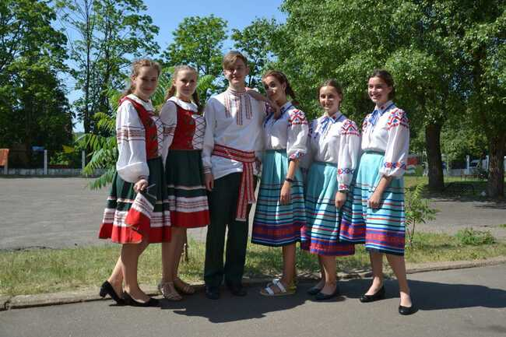
КРАЕВЕДЧЕСКИЕ ПРОЕКТЫ
РЕСПУБЛИКАНСКАЯ АКЦИЯ
«Я ГЭТЫ КРАЙ РАДЗІМАЮ ЗАВУ» (2019-2022)

Slide 14
Всебелорусская молодежная экспедиция
«МАРШРУТАМИ ПАМЯТИ.
МАРШРУТАМИ ЕДИНСТВА»
СООРГАНИЗАТОРОМ
В ПРОВЕДЕНИИ ВЫСТУПИЛА
БЕЛОРУССКАЯ ПРАВОСЛАВНАЯ ЦЕРКОВЬ
Основная идея мероприятия – изучение молодежью истории, культуры и природного наследия нашей Родины в ходе групповых путешествий (экспедиций, туристических походов и экскурсий) в рамках шести заданных направлений

Slide 15
Всебелорусская молодежная экспедиция
«МАРШРУТАМИ ПАМЯТИ.
МАРШРУТАМИ ЕДИНСТВА»
ВИДЫ ТВОРЧЕСКИХ ПРОЕКТОВ
ПОЗНАЙ РОДИНУ – ВОСПИТАЙ СЕБЯ
НАТХНЁНЫ ВОДАРАМ РАДЗІМЫ
СКАРБОНКА КРАЯЗНАЎ-ЧЫХ ЗНАХОДАК
ГЕРОИ ЗЕМЛИ БЕЛОРУССКОЙ
ТУРИСТИ-ЧЕСКАЯ МОЗАИКА БЕЛАРУСИ

Slide 16
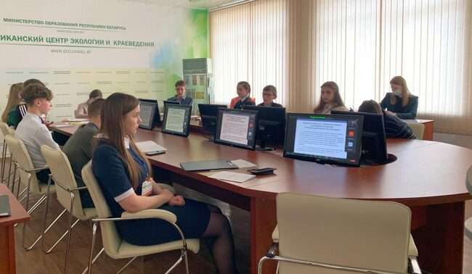
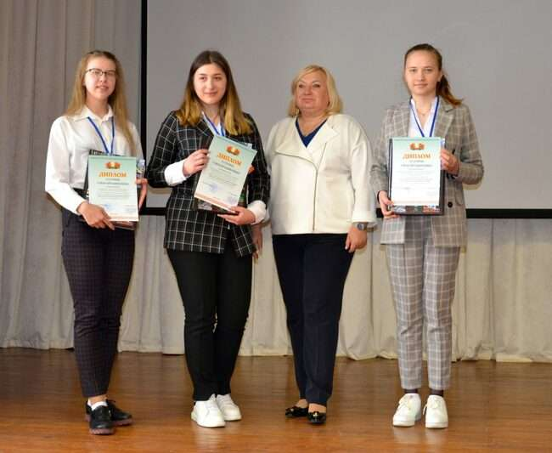
РЕСПУБЛИКАНСКИЙ КОНКУРС НАУЧНЫХ КРАЕВЕДЧЕСКИХ РАБОТ УЧАЩИХСЯ - 2021
Подготовлено более 350 исследовательских проектов по истории, культуре и географии малой Родины

Slide 17
ТЕМА «ВЕЛИКОЙ ПОБЕДЫ»
2021 г.
Республиканская патриотическая акция
«Их подвиг в памяти потомков сохраним»
Республиканский конкурс на лучшую эмблему поискового отряда
Республиканская конференция учащихся, посвященная 80-й годовщине начала Великой Отечественной войны

Slide 18
РЕСПУБЛИКАНСКИЙ ФОРУМ
МУЗЕЕВ УЧРЕЖДЕНИЙ ОБРАЗОВАНИЯ
«ПАМЯТЬ НАРОДА В НАДЕЖНЫХ РУКАХ МОЛОДЫХ»
Онлайн формат
Офлайн формат
Обучающиеся
Педагоги
Демонстрационная площадка
Деловая площадка
Конкурс профессионального музейного мастерства
Сентябрь-октябрь 2021

Slide 19
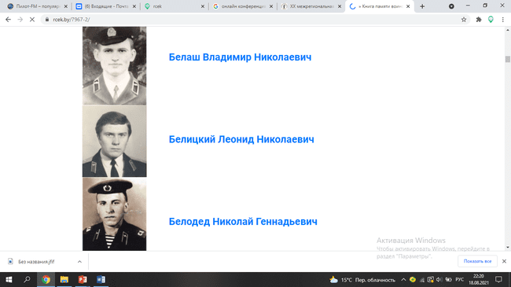
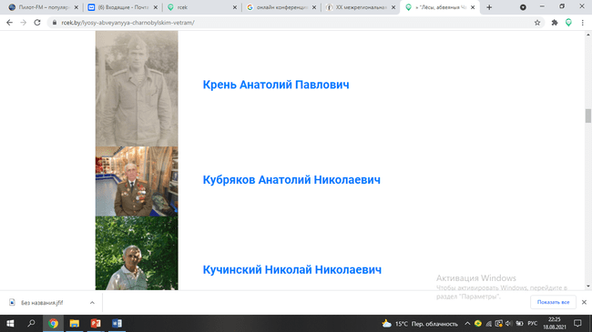
РЕСПУБЛИКАНСКИЕ ПАТРИОТИЧЕСКИЕ ПРОЕКТЫ
КНИГА ПАМЯТИ ВОИНОВ-ИНТЕРНАЦИОНАЛИСТОВ
ИНФОРМАЦИОННЫЙ РЕСУРС
«ЛЁСЫ, АБВЕЯНЫЯ ЧАРНОБЫЛЬСКІМ ВЕТРАМ»
https://rcek.by/7967-2/
https://rcek.by/lyosy-abveyanyya-charnobylskim-vetram/

Slide 20
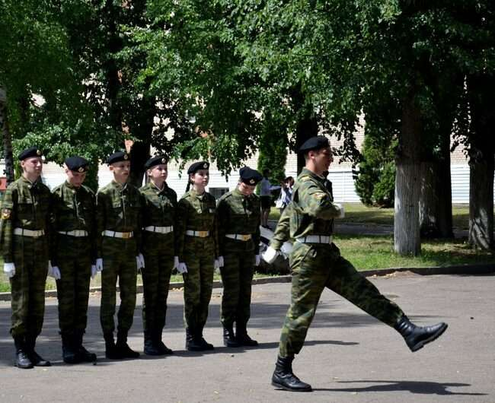
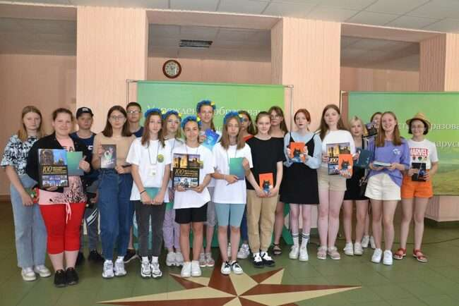
РЕСПУБЛИКАНСКИЕ СЛЕТЫ ЮНЫХ КРАЕВЕДОВ
И ВОЕННО-ПАТРИОТИЧЕСКИЙ СЛЕТ УЧАЩИХСЯ
июнь 2021 г.

Slide 21
ИНТЕРАКТИВНАЯ ПЛАТФОРМА
ПАТРИОТИЧЕСКОГО ВОСПИТАНИЯ «Патриот.by»
ЦЕЛЬ: совершенствование организации работы по патриотическому воспитанию обучающихся и повышения его качества
в учреждениях образования
создание единого информационного пространства, объединяющего деятельность учреждений образования, общественных объединений, министерств, ведомств и организаций по патриотическому воспитанию обучающихся
консолидация нормативных правовых, методических, информационных, обучающих и других материалов по патриотическому воспитанию
популяризация деятельности в области патриотического воспитания через привлечение широкой аудитории участников посредством трансляции проводимых мероприятий
развитие новых форм и методов патриотического воспитания путем обмена опытом и мнениями заинтересованных участников

Slide 22
ВОЗМОЖНОСТИ ИНТЕРАКТИВНОЙ ПЛАТФОРМЫ
трансляция самых масштабных мероприятий
с привлечением широкой аудитории
получение актуальной тематической информации о реализуемых проектах
обмен опытом и мнениями в области патриотического воспитания

Slide 23
ПРЕИМУЩЕСТВА ИНТЕРАКТИВНОЙ ПЛАТФОРМЫ
Консолидация событий и материалов по теме патриотического воспитания
Потенциал площадки позволяет ей выступить как организационно-управленческим, так и учебно-воспитательным центром

Slide 24
КАК ЭТО РАБОТАЕТ
модули платформы
АФИША СОБЫТИЙ
СПИКЕРЫ
КОНФЕРЕНЦ-ЗАЛ
БИБЛИОТЕКА
ПАРТНЕРЫ
ТРАНСЛЯЦИИ

Slide 25
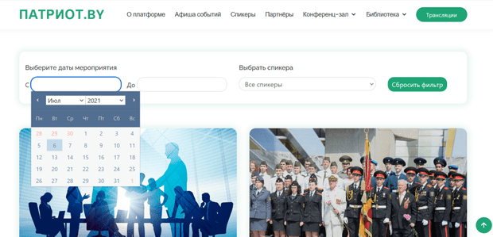
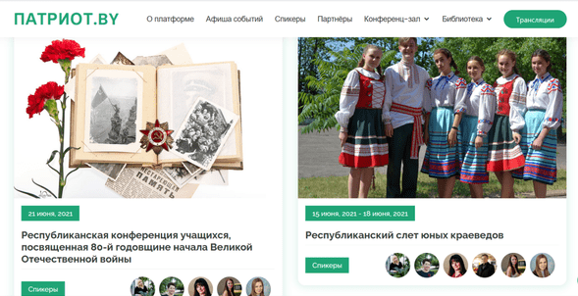
АФИША СОБЫТИЙ
Модуль содержит промо-информацию о событии.
Посетитель сможет получить все необходимые сведения о проходящем мероприятии
КОНЦЕПЦИЯ
СПИКЕРЫ
ПРОГРАММА
УЧАСТНИКИ
МЕСТО ПРОВЕДЕНИЯ
ТРАНСЛЯЦИЯ

Slide 26
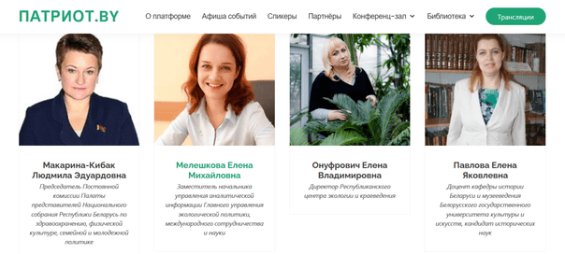
СПИКЕРЫ
Модуль содержит информацию обо всех спикерах,
принимающих участие в конкретном мероприятии,
включая контактную информацию о них
и мероприятия, в которых принимает участие
данный спикер

Slide 27
КОНФЕРЕНЦ-ЗАЛ
лекционный зал, кинозал,
диалоговый зал
В диалоговом зале посетитель сможет задать интересующий его вопрос и получить необходимую информацию, высказать свое мнение по темам, касающиеся области патриотического воспитания и внести интересные предложения.
В лекционном зале вы можете принять участие в тематических лекциях, ознакомиться с видео занятиями и блоками теоретических лекций и др.
В кинозале организовываются совместные просмотры тематических видеофильмов, актуальных новинок
в кино и др.

Slide 28
БИБЛИОТЕКА
Модуль содержит различные тематические материалы:
нормативные документы
и методические материалы
обучающие материалы
фото и видео материалы
мероприятий

Slide 29
ТРАНСЛЯЦИИ
Организация трансляции мероприятия

Slide 30
ОРГАНИЗАЦИЯ РАБОТЫ ИНТЕРАКТИВНОЙ ПЛАТФОРМЫ
РЕСПУБЛИКАНСКИЙ ЦЕНТР ЭКОЛОГИИ И КРАЕВЕДЕНИЯ
Министерства и ведомства
Главные управления образования облисполкомов
Учреждения образования республиканского подчинения
Учреждения высшего образования
Другие заинтересованные
Общественные организации

Slide 31
ОРГАНИЗАЦИЯ РАБОТЫ ИНТЕРАКТИВНОЙ ПЛАТФОРМЫ
Функции ответственных лиц от областей и г. Минска:
сбор тематического материала от учреждений образования, его отбор и систематизация в соответствии с модулями платформы
подготовка текстов о проводимых мероприятиях согласно требуемой структуре
предоставление материалов в срок для размещения в модулях платформы
проведение мероприятий с использованием возможностей платформы
популяризация работы платформы

Slide 32
ОРГАНИЗАЦИЯ РАБОТЫ ИНТЕРАКТИВНОЙ ПЛАТФОРМЫ
МЕРОПРИЯТИЯ:
знаковые тематические республиканские, областные и Минские городские
гражданско-патриотической, историко-краеведческой, военно-патриотической направленности;
форумы, фестивали, конкурсы, проекты, акции, слеты и другие масштабные мероприятия с обучающимися;
круглые столы, семинары, форумы, выставки и другие масштабные мероприятия с участием педагогических работников)
patriot.rcek.by/
полномасштабное освещение проводимой работы по патриотическому воспитанию обучающихся

Slide 33
УЧРЕЖДЕНИЕ ОБРАЗОВАНИЯ «РЕСПУБЛИКАНСКИЙ ЦЕНТР ЭКОЛОГИИ И КРАЕВЕДЕНИЯ»
АКТУАЛЬНЫЕ АСПЕКТЫ ОРГАНИЗАЦИИ ДЕЯТЕЛЬНОСТИ УЧРЕЖДЕНИЙ ОБРАЗОВАНИЯ В ОБЛАСТИ ПАТРИОТИЧЕСКОГО ВОСПИТАНИЯ СРЕДСТВАМИ КРАЕВЕДЕНИЯ, МУЗЕЙНОЙ ПЕДАГОГИКИ. ИНТЕРАКТИВНАЯ ПЛАТФОРМА ПАТРИОТИЧЕСКОГО ВОСПИТАНИЯ
КРАВЕЦ
Александра Евгеньевна,
заведующий отделом краеведения
и патриотического воспитания
www.rcek.by
info@rcek.by

